Slide 1
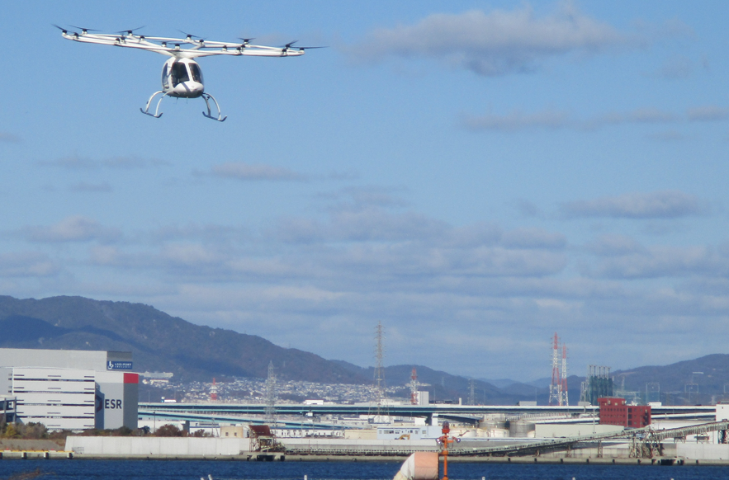


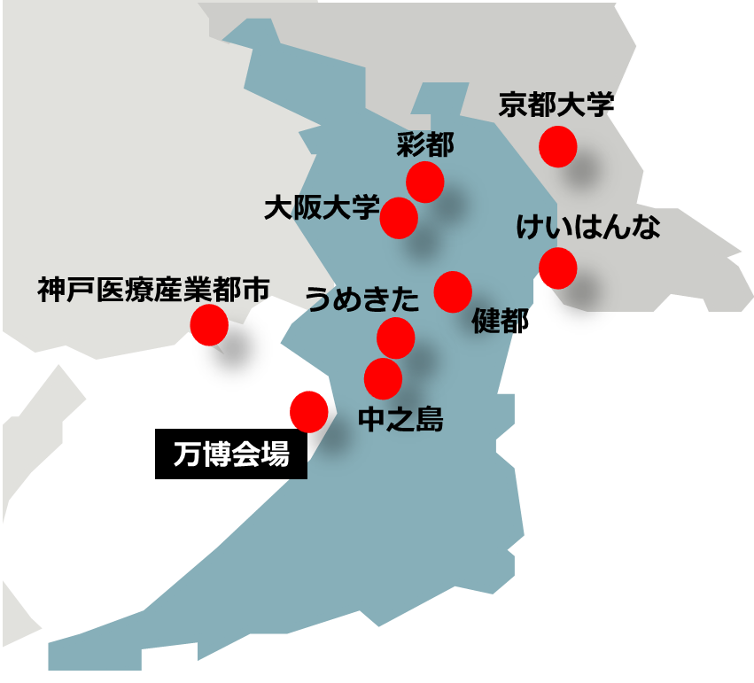
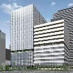
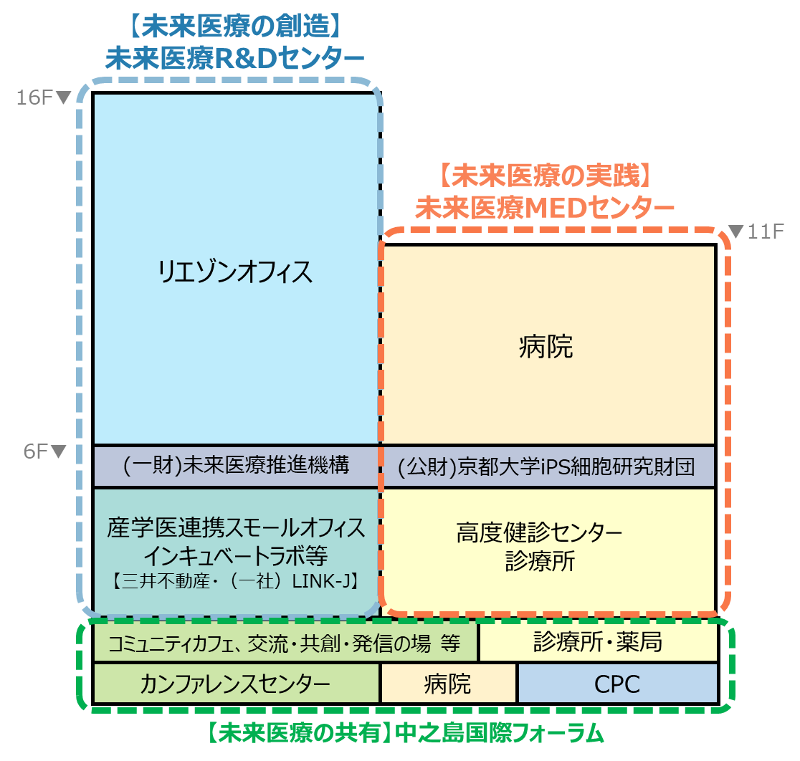

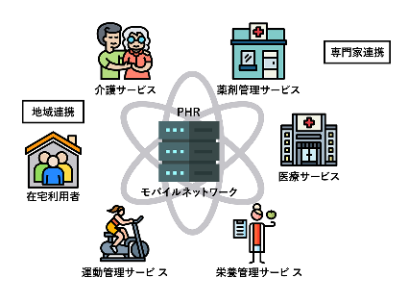





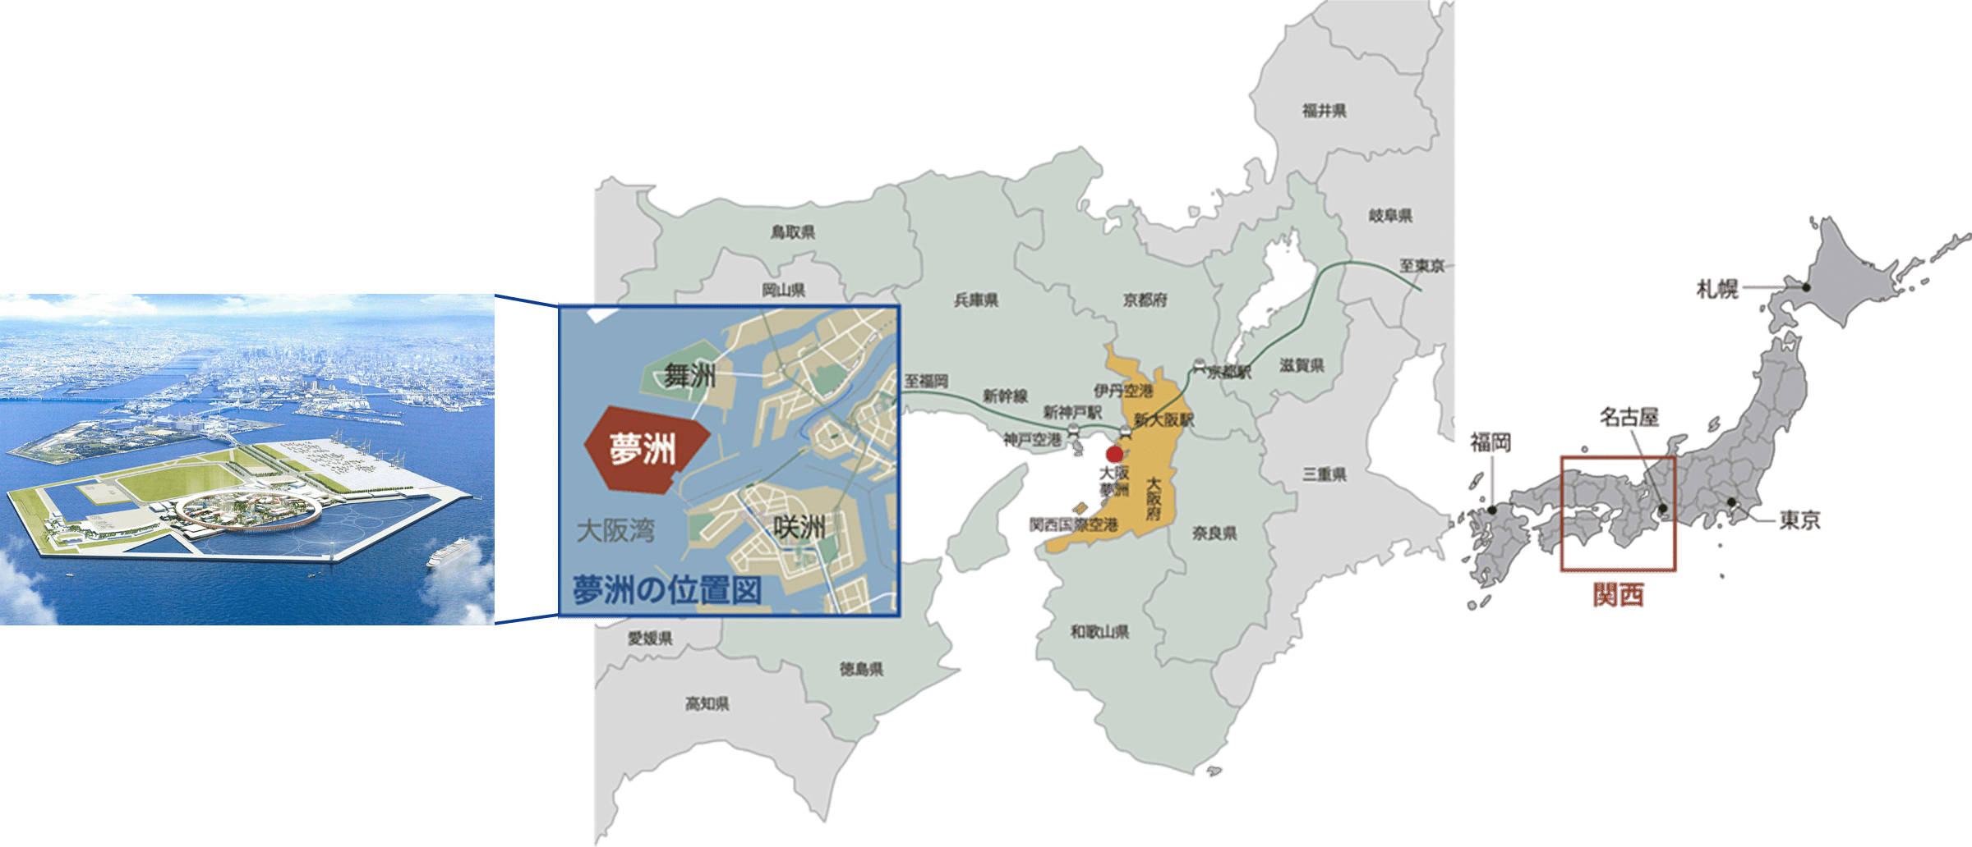



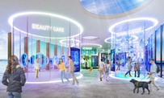
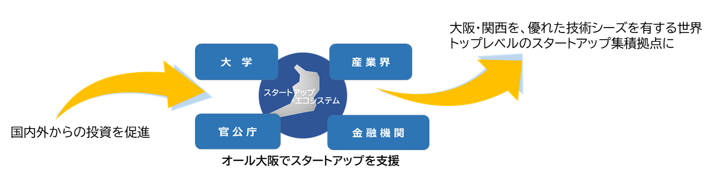
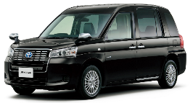
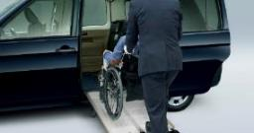
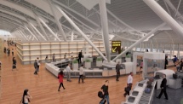
大阪・関西万博を契機とした「未来社会」の実現に向けて（大阪版万博アクションプラン） 概要
【令和6年1月改定版】
《凡例》
■…万博開催（2025）に向けてめざす姿
□…万博後（2030）に向けてめざす姿
１．健康・医療
２．モビリティ
３．環境
４．スマートシティ、スタートアップ
① ライフサイエンス
■大阪・関西の最先端の取組みを会場内外で発信
≪国への提案・要望≫
▶再生医療をはじめとする最先端の医療の姿を会場内外で効
果的に発信
□再生医療の普及と産業化の進展
□再生医療の提供による国際貢献
≪国への提案・要望≫
▷万博で発信した最先端医療を国内外の患者に届けることで
世界に貢献。そのために不可欠な再生医療の産業化に必要
な支援
③ 空飛ぶクルマ
■会場内の遊覧・観覧体験や会場外
ポートとの２地点間運航を実現
≪国への提案・要望≫
▶万博における商用運航の実現
□都心部中心を含む商用運航の拡大
≪国への提案・要望≫
▷万博で得たノウハウなどを定着・発展させ、更なる商用運航拡
大に向けた支援
④ 自動運転
■会場内及び会場アクセスでの
自動運転（レベル４）の実現
≪国への提案・要望≫
▶万博会場内および会場アクセスにおいて自動運転の実現
□自動運転の社会実装
≪国への提案・要望≫
▷万博で実現した自動運転での移動サービスの普及拡大
⑤ MaaS（マース）
■万博来訪者向けのMaaS構築
□関西広域MaaSが拡大
≪国への提案・要望≫
▷関西広域でストレスフリーな移動サービスの提供
⑥ ゼロエミッションモビリティ
■会場アクセス等でのEV・FCバス/船の活用
□府域の路線バスの５割をEV・FCバスへ(更新分）
□EV・FC船の実用化
≪国への提案・要望≫
▷ゼロエミッションモビリティの万博アクセス等での活用とその後
の普及拡大
⑦ カーボンニュートラル
（最先端技術の開発・実用化）
■最先端技術の実証・活用
≪国への提案・要望≫
▶カーボンニュートラルに係るわが国の最先端技術の会場内外で
の発信
□万博で活用した最先端技術の実用化
≪国への提案・要望≫
▷万博で発信した最先端技術の実用化や、
世界を先導する新たな技術開発の促進
⑦ カーボンニュートラル
（事業者や府民の行動変容）
■カーボンニュートラルに向けた
行動変容の動機づけ
≪国への提案・要望≫
▶カーボンニュートラルを体現する万博の開催
□脱炭素行動の定着
≪国への提案・要望≫
▷万博で実践した仕組みの定着や拡大により、府民・事業者の行
動変容の加速化
⑧ 大阪ブルー・オーシャン・ビジョン
■「大阪ブルー・オーシャン・ビジョン」に向けた取組
みの発信
□大阪湾に流入するプラごみ半減
□既存のプラスチック製品製造からの業種転換の
拡大
≪国への提案・要望≫
▷プラごみゼロ万博を実現し、ブルー・オーシャン・ビジョンの実
現に向け、万博で活用した最先端技術の実用化や、新たな技術
開発の促進
⑨ スマートシティ
■スーパーシティを活用し、未来社会をいち早く
実現
≪国への提案・要望≫
▶最先端サービスの活用による未来都市の実現
□デジタルサービスの広がりにより、便利で快適
にいきいきと生活できる未来社会の実現
≪国への提案・要望≫
▷スーパーシティ構想の実現に向け、万博で活用した先端的
サービスの府域展開やサービスの高度化
▲空飛ぶクルマ実機を用いた
試験飛行(R5.12.13)
▲次世代型太陽電池
▲水素ステーション
▲大阪・関西のライスサイエンス拠点等
▲「未来医療国際拠点（名称：Nakanoshima Qross）」イメージ
⑩ スタートアップ
■「Global Startup EXPO 2025」（仮）の開
催により革新的な技術・サービスを世界に発信
≪国への提案・要望≫
▶スタートアップの創出・育成と万博での革新的な技術・サービ
スの世界への発信
□世界トップレベルのスタートアップ集積拠点の
実現
≪国への提案・要望≫
▷万博での取組みを継承し、世界トップレベルのスタートアップ
集積拠点を実現するため、スタートアップの創出・育成を強力
に推進
② 次世代ヘルスケア
■大阪ヘルスケアパビリオンで個人のPHRをもと
にパーソナライズされた健康プログラムを提案
□次世代ヘルスケアサービスの拡大による住民の
健康増進
≪国への提案・要望≫
▷健康長寿社会の実現に向けた次世代ヘルスケアサービスの創
出の促進
・万博チケット
・混雑状況
・観光スポット
・道路情報
・交通情報
▲ミライのヘルスケア体験
(出典)大阪パビリオン出展基本計画案
５．観光・文化、おもてなし
⑫ 移動の利便性（水上交通ネットワーク構築）
■万博会場を起点とした水上交通ネットワークの
構築
□大阪と関西・西日本エリアとの水上交通ネット
ワーク形成
⑫ 移動の利便性（UDタクシーの普及拡大）
■２０２４年までにUDタクシー導入25％を実現
□UDタクシーの更なる拡大
⑬ 空港運用の強化
■国内外からの来訪者の万全な受け入れ体制
□更なる来訪者増に向けた受入体制の強化
⑪ 多様な都市魅力の創出・発信
■万博来訪者の大阪・関西、日本各地への周遊・
滞在を促進
□訪日外客数6,000万人の目標達成に向け、大
阪・関西が牽引
◀KIX 保安検査場等のイメージ
（出典）関西エアポートHP
（出典） トヨタジャパンタクシーHP

